Slide 1
بسم الله الرّحمن الرّحیم منشور مهندسی الهام یافته از آفرینش الهی
نسخه پیش نویس : تابستان 92
تهیه شده جهت نشر در سایت شبکه حمایت از مهندسی پاک بر
مدار حفظ محیط زیست و صنعت اسلامی – تهیه کننده: محسن بهرامی و آرین پورباقری

Slide 2
باور ما:
" الَّذِي خَلَقَ سَبْعَ سَمَاوَاتٍ طِبَاقًا مَّا تَرَى فِي خَلْقِ الرَّحْمَنِ مِن تَفَاوُتٍ فَارْجِعِ الْبَصَرَ هَلْ تَرَى مِن فُطُورٍ"؛
همان كه هفت آسمان را طبقه طبقه بيافريد ، در آفرینش خداى بخشایشگر هيچ گونه اختلاف، بى نظمى و نقصان نخواهى يافت ، پس باز بنگر آيا خللى در آن مى بينى ؟!
سوره پربرکت مُلک، آیه 3

Slide 3
مقدمه
حیطه زی روبُری (الگوبرداری زیستی BioMimetic) یا ایده بنیادین الهام گرفتن از آفرینش برای حل مشکلات بشر (خصوصا در زمینه مهندسی و عرصه توجه خاص این پژوهش یعنی رباتیک)، می رود که رویکردی تعیین کننده در بسیاری از پروژه های حال حاضر دنیا داشته باشد؛ به هر حال علومی که از دیرباز خاستگاهشان دریافت و فهم پدیده های طبیعی و تحلیل آنها بوده است این بار در سطحی دیگر برای بکارگیری همان قوانین نهادینه طبیعی باز به خود آفرینش روی آورده اند تا از راه حل های ازپیش بهینه آن بهره یابند. در عین حال، آفرینش خدای متعال به عنوان منبع الهام و گنجینه پاسخ و زاینده جوشان راه حل همواره چندین قدم از دانش های بشری (خصوصا دانش های تجربی) پیش بوده است.

Slide 4
مبانی نظری الهام گیری مهندسی از نظام آفرینش

Slide 5
مبانی فلسفی مهندسی الهام یافته از آفرینش الهی
داوود مهدی زادگان در این باره می نویسد :
بدون شك يكي از پيش فرض هاي فلسفي تكنولوژي مدرن آن است كه از طريق كشف قوانين طبيعت مي توان تكينك مدرن را پديد آورد. طبيعت، تكنيك يا صنع الهي است كه از قوانين قابل محاسبه ي عقلاني تبعيت مي كند. پس كافي است با محاسبه و كشف اين قوانين، مواد طبيعي را به گونه اي ديگر شكل بدهيم. شكل دادن هاي اجزاي طبيعت بر مبناي قوانين خود طبيعت، تكنيك بشري است. زيرا در اين شكل دادن و صورت پردازي مواد طبيعي، عقل بشري دخالت دارد و حاصل آن تكنولوژي يا هنر و صنعت آفرينش بشري است. در اينجا تكنولوژي بشري تابعي از تكنيك طبيعي يا صنع الهي است.
بشر هرگز قادر نيست قانون طبيعت را نفي نموده و قانوني خودبنياد يا بشري را جايگزين آن نمايد. نهايت توانايي عقل بشر در اين جهان آن است كه از قوانين طبيعت تبعيت نموده پديده هايي مشابه تكنيك طبيعي ابداع كند، بنابراين، تكنولوژي طبيعي نسبت به تكنولوژي مدرن يا بشري، اصالت دارد. تكنيك بشري فرع بر تكنيك الهي است. حال مي توان اين پرسش را طرح كرد كه كمال تكنولوژي مدرن به چيست؟ گفته شد كه كمال تكنولوژي به آن است كه فلسفه ي تكنيك در مقام بهره برداري معطوف به فلسفه ي وجودي تكنيك در مقام ثبوت يا پيدايش باشد؛ يعني بنياد مابعدالطبيعي (تكنولوژي پيرو) بايد همان بنياد فلسفي باشد كه (تكنولوژي پيشرو) بر آن بنياد پايه ريزي شده است. حال كه تكنيك بشري تابع و پيرو تكنيك طبيعي يا تكنيك الهي است، لاجرم كمال تكنولوژي بشري هنگامي تحقق مي يابد كه فلسفه ي وجوديش معطوف به بنياد مابعدالطبيعي تكنولوژي الهي (طبيعت) باشد. پس كمال مصنوعات بشري در انساني شدن نيست كه در الهي شدن است. آن گاه كه تكنيك بشري خداگونه شد، به كمال و غايت وجودي خود نزديك شده است.
مهدیزادگان داوود، مقاله ی دين، علم و تكنولوژي ،آدرس اینترنتی مقاله :
http://www.bashgah.net/fa/content/show/3635
رویت شده در آبان 91

Slide 6
چرا الهام گیری از آفرینش الهی
تمامی فنآوری های بشری بر مبنای قوانین و سنت های الهی ساخته شده و می شود و علم ما نسبت به این سنت ها و قوانین قطعا از علم لایزال الهی درباره سنت ها یی که خود پروردگار قرار داده است کمتر است. فلذا یقینا مخلوقات الهی از مخلوقات بشری پیش رفته تر و بهینه تر و متناسب تر خواهند بود. انسان نیز می تواند در اختراعات خود به خدای خویش اقتدا نماید و با الهام گیری از آفرینش خدای متعال سعی نماید نیازهای خود را با کمک تقلید از بهینه ترین مخلوقات آفریده شده پاسخ دهد.

Slide 7
علل روی آوردن مهندسین و طراحان غربی به الهام گیری از آفرینش
1) بحران آلودگی محیط زیست و تخریب زیستگاه آبی و خاکی انسان
2) بحران کمبود منابع انرژی و بالارفتن قیمت انرژی
5) پیش رفت ابزارهای مشاهده ی آفرینش الهی و ثبت دقیق جزئیات و ظرافتهای آن
3) خسارت های تکنولوژی غلط به جسم و جان آدمی اعم از آلودگی هوا تا نویز صوتی
4) پیشرفت دانش طراحی و مهندسی و فهم حکمت ها و یافتن بهترین پاسخ مسئله در آفرینش

Slide 8
بحران آلودگی محیط زیست و تخریب زیستگاه آبی و خاکی انسان
ظَهَرَ الْفَسادُ فِي الْبَرِّ وَ الْبَحْرِ بِما كَسَبَتْ أَيْدِي النَّاسِ لِيُذيقَهُمْ بَعْضَ الَّذي عَمِلُوا لَعَلَّهُمْ يَرْجِعُونَ (الروم 41)
به سبب آنچه دستهاى مردم فراهم آورده، فساد در خشكى و دريا نمودار شده است، تا [سزاىِ‏] بعضى از آنچه را كه كرده‏اند به آنان بچشاند، باشد كه بازگردند.(فولادوند)
یکی از مهمترین دلایلی که مهندسین را امروزه به ضرورت بهینه بودن و آلاینده نبودن فناوری های تولیدات صنعتی رسانده است مشاهده ی اثراتی چون گرم شدن زمین و ظهور آلودگی هوا و آب و اثرات زباله های صنعتی و شیمیایی در جای جای کره ی زمین است. امروزه مهندسی محیط زیست و استانداردهای زیست محیطی یکی از فراگیرترین رشته های مهندسی است. بسیاری از مردم نسبت به آلودگی محیط زیت دغدغه دارند و سعی می کنند از فناوری ها و تولیدات صنعتی قابل بازیافت و ناآلاینده استفاده نمایند.

Slide 9
بحران کمبود منابع انرژی و بالارفتن قیمت انرژی
نفت و سوختهای فسیلی از بعد از انقلاب صنعتی به عنوان مهمترین و فراگیرترین منبع انرژی برای فعالیتهای صنعتی و حمل و نقل و حتی گرمایش و روشنایی به کار گرفته شد و به حدی بشر امروز به آن معتاد شده است که باوجود درک آلاینده بودن و پایان پذیری این منبع ارزان انرژی که در طی میلیون ها سال ذخیره شده است و احساس ضرورت تغییر منبع انرژی، اما هنوز کمپانی های سوداگر و ظالم نفتی حاضر نیستند از آن دست بکشند و در جهت تغییر اقدام کنند. امروزه بار اصلی تغییر منابع انرژی به سمت انرژی های پاک بر عهده ی جامعه ی اصلاح گر و فهمیده و عاقل و دغدغه مندی است که با وجود کارشکنی های طماعان نفت خوار این علم را بلند کرده است و در حال کار فرهنگی و آگاه سازی و بصیرت بخشی است. یکی از دغدغه های فعالان نهضت محیط زیست استفاده از فناوری های سالم و پاک بهینه ی الهام یافته از آفرینش الهی است.

Slide 10
خسارت های فناوری های آلاینده به جسم و روان آدمی ، از آلودگی هوا تا نویز صوتی
فناوری های آلاینده که عموما رواج دهندگان* مادیگرا و غیرالهی آنها بیش از آنکه به فکر ساختن یک فناوری سالم که نیاز مردم را به صورت پاک پاسخ دهد باشد به فکر سوء استفاده از نیاز و احتیاج مردم برای جمع آوری ثروت و دنیا پرستی بوده اند علاوه بر بی توجهی به حفظ محیط زیست حتی به حفظ سلامت جسم و روان آدمی نیز دقت نداشته اند و امروزه بشر از بسیاری بیماری های ناشی از اثرات صنعت و محصولات صنعتی رنج می برد.
*دقت شود که بسیاری مخترعین افراد مصلح و سالمی هستند و در صورت درک آلاینده بودن تولیداتشان مایل به رواج آن نیستند و در صدد اصلاح بر می آیند.

Slide 11
پیشرفت دانش طراحی و مهندسی و فهم حکمت ها و یافتن بهترین پاسخ مسئله در آفرینش
با پیشرفت مهندسی روز به روز قوانین وسنت های الهی جدید و پیچیده ای که خدای متعال در آفرینش لحاظ کرده است کشف می شود و بشر بیشتر پی به اثرات قانون مندی بر زیبایی و تناسب و بهینه بودن مخلوقات الهی می برد و سعی می کند با نوشتن استانداردهای ایمنی و اخلاقی و زیست محیطی لازم صنعت خود را در نیز در حدود عقلانی قرار دهد و تایید انجمن های متخصصین و کارشناسان دارای بسته به رعایت این استانداردهاست. از طرفی بشر امروز می بیند پای بند ترین آفریده ها به قوانین و سنت های الهی و بهینه ترین استفاده کنندگان از این فرمولها خود مخلوقات همان الهی است که آن فرمولها را قرار داده است فلذا خود را بی نیاز از تقلید نمی بیند و در مهندس جدید به پروردگارش اقتدا می کند.

Slide 12
پیش رفت ابزارهای مشاهده ی آفرینش الهی و ثبت دقیق جزئیات و ظرافتهای آن
ابزارهای جدید مشاهده از میکروسکوپهای نانویی تا تلسکوپهای غول پیکر مداری همه نشان می دهند که در همه ی عالم آفرینش قوانین ثابتی برقرار است و این قوانین به بهترین شکل ممکن و با رعایت بیشترین ظرافت ها در آفریده های الهی لحاظ شده است فلذا بشر امروز خود را در محاصره سنت های الهی و قوانینی می بیند که خود اینها را با ابزارهای جدید مشاهده و کشف نموده است و راهی برای انکار آنها ندارد. در نتیجه سرتسلیم در مقابل این سنتها فرود آورده و به بهینه بودن و بی نقص بودن صنع الهی در قالب مهندسی الهام یافته از آفرینش الهی اعتراف کرده است. در واقع تسلط علمی ناشی از این مشاهدات راه را بر انکار برای او بسته است و او چاره ای جز تقلید از پروردگارش در مهندسی ندارد.

Slide 13
معرفی روند کنونی مهندسی الهام یافته از آفرینش

Slide 14
معرفی روند کنونی مهندسی الهام یافته از آفرینش
در حال حاضر برترین دانشگاه های دنیا شدیدترین رقابت را در زمینه مهندسی و طراحی در حوزه تاسیس پژوهشکده ها و پردیس های پژوهشی برای پروژه های الهام یافته از آفرینش الهی دارند. تقریبا همه ی دانشگاه های سطح اول دنیا در حال حاضر لابراتوار مهندسی الهام یافته از آفرینش دارند. البته با توجه به نگرش مادی فضای سکولار دانشگاهی غرب در اسامی پژوهشکده ها و پروژه ها به جای آفرینش الهی تنها به یک عبارت بایو بسنده می کنند و خود را از نگاه معنوی و الهی به خلقت محروم می کنند.

Slide 15
معرفی چند نمونه پروژه ی مهندسی الهام یافته از آفرینش

Slide 16
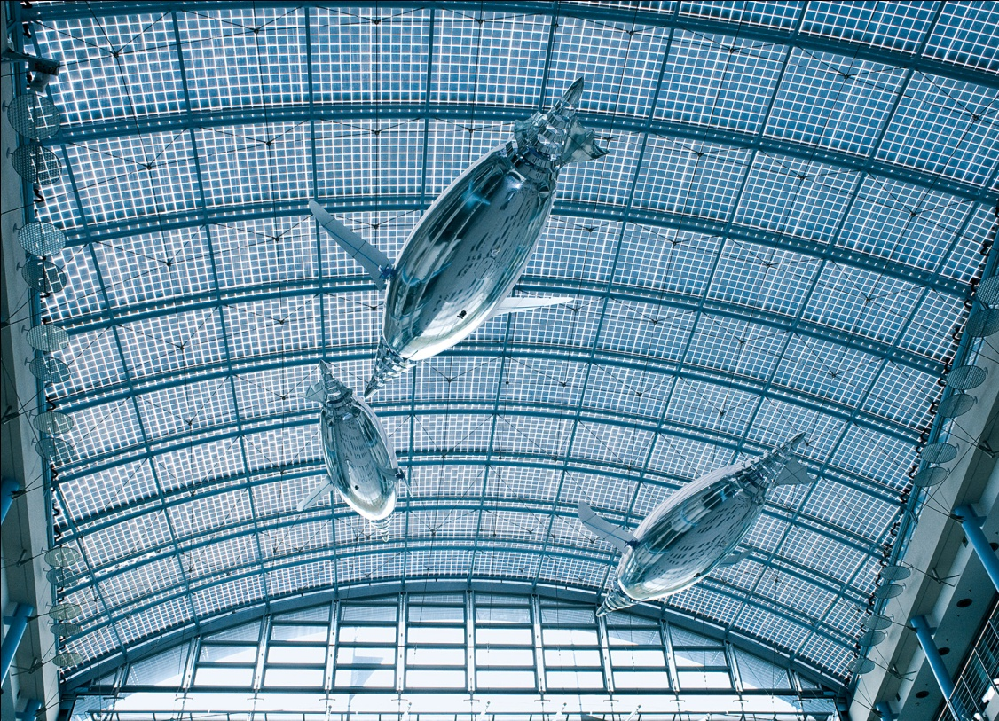
پروژه های شرکت فِستوFesto : Airpinguin

Slide 17
پروژه های شرکت فِستوFesto :SmartBird

Slide 18
پروژه های شرکت فِستوFesto : SmartBird

Slide 19
پروژه های شرکت فِستوFesto : Airjelly

Slide 20
پروژه های شرکت فِستوFesto : Air-Ray

Slide 21
پروژه های شرکت فِستوFesto : ExoHand

Slide 22
پروژه های شرکت فِستو : Festo Robotino® XT

Slide 23
پروژه های شرکت فِستو : Festo BionicOpter

Slide 24
پروژه های دانشگاه EPFL : Salamandra robotica

Slide 25
Strider Micro-robotپروژه ربات آب دزدک دانشگاه کارنگی ملون

Slide 26
Delfly دانشگاه دلفت هلند:

Slide 27
دانشگاه دلفت هلند: Galatea-project

Slide 28
Plustech

Slide 29
دانشگاه استنفورد: Stickybot

Slide 30
پروژه چیتا دانشگاه MIT :

Slide 31
پروژه چیتا دانشگاه MIT :

Slide 32
پروژه ربات iSprawl دانشگاه استنفورد

Slide 33
پروژه ی BigDog شرکت BostonDynamics

Slide 34
والسلام
والسلام

